Slide 1

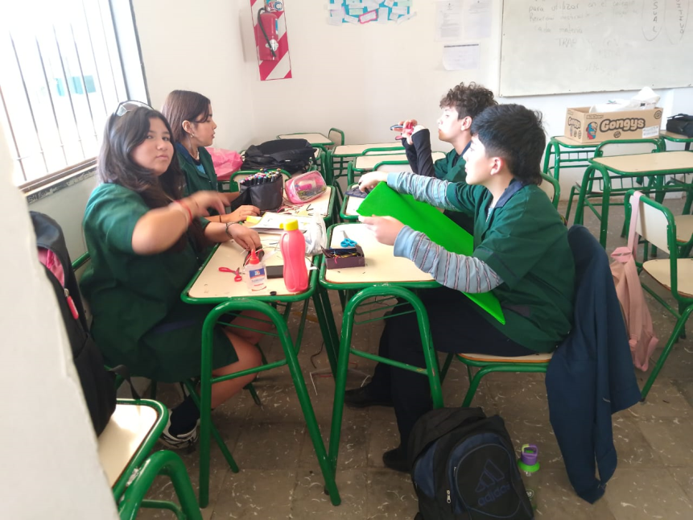
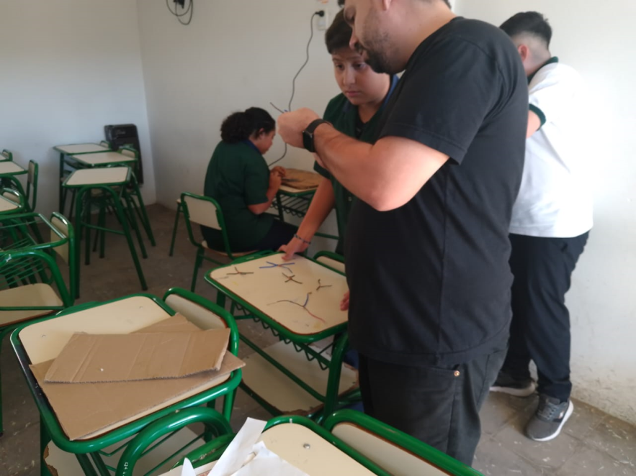

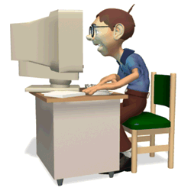
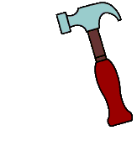
TALLERES DE MINERIA
¿Qué es el taller de Electricidad? En este taller se realiza diferentes tareas, relacionadas al estudio de la energía eléctrica, su transformación, aprovechamiento, manejo y cuidados con la misma.
Taller de Herramientas
¿Qué se trabaja en el taller de Herramientas?
Se trabaja
Taller de electricidad
¿Qué es el taller de Electricidad?
En este taller se realiza diferentes tareas, relacionadas al estudio de la energía eléctrica, su transformación, aprovechamiento, manejo y cuidados con la misma.
Laboratorio de informática
Nombre y apellido : Dylan Brizuela
Profe: Andrea Gómez 1° «A»
2024
Informática Electricidad Herramienta

